Slide 1

认一认 1
第一课时

Slide 2
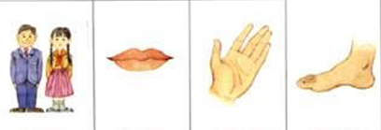




看图认一认

Slide 3
看图连一连

Slide 4
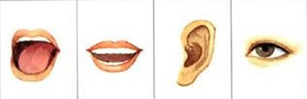




我能叫出图画的名称

Slide 5
我能连一连

Slide 6
我最棒

Slide 7
写一写
人 舌
口 牙
手 耳
足 目

Slide 8
当堂训练

Slide 9
认一认 1
第二课时

Slide 10
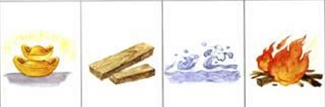




看图认一认

Slide 11
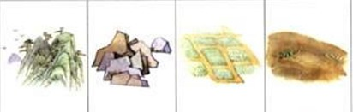




我能认

Slide 12
我能连一连

Slide 13
写一写
金 山
木 石
水 田
火 土

Slide 14
当堂训练

